Slide 1


«Саран қаласының білім бөлімі» мемлекеттік мекемесінің
№4 жалпы білім беретін мектебі» КММ
ҰЛТТЫҢ ҰЛЫЛЫҒЫ ҰЛЫЛАРЫН ҰЛЫҚТАУЫНДА
Жакулаев Әділ Мұратұлы

Slide 2

«Ұлы даланың жеті қыры»
«Рухани жаңғыру: болашаққа бағдар жол»
«Мәңгілік Ел»
жалпыұлттық идеясы
ҚР Президенті Қ.Тоқаевтың «Абай және ХХІ ғасырдағы Қазақстан»
атты мақаласы

Slide 3

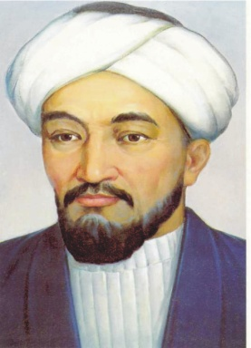
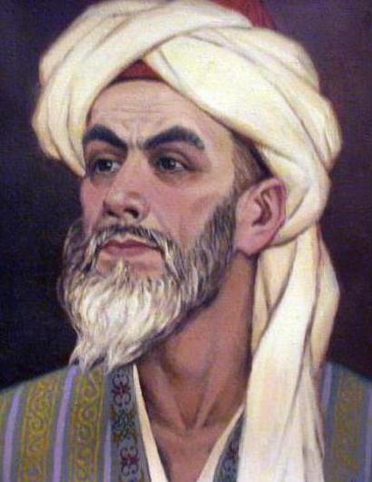
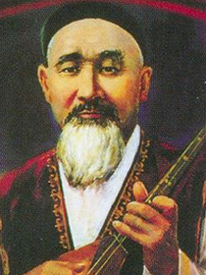
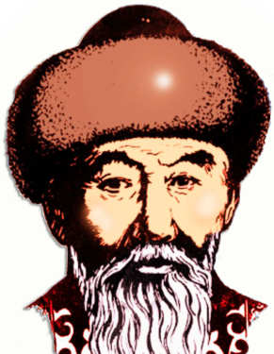
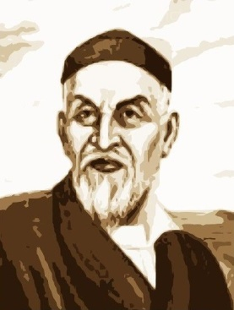
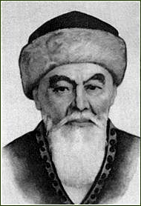
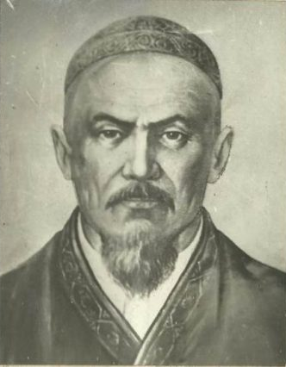
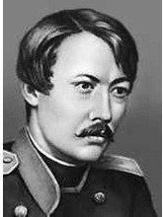

Slide 4


Slide 5

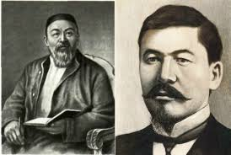
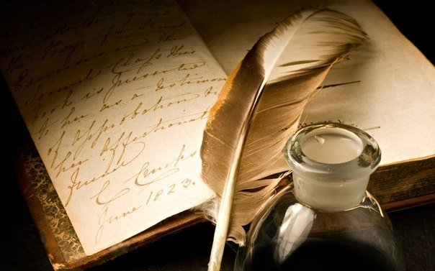
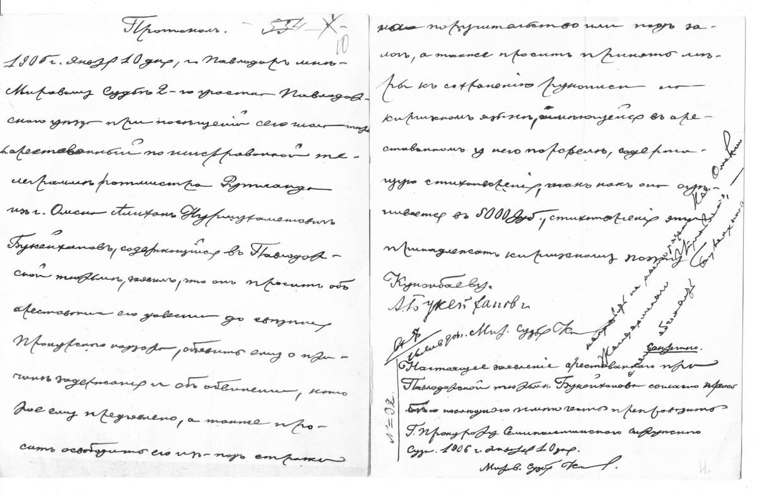
Қазақ ақыны А. Құнанбайұлы өлеңдерінің құны 5000 рубль тұратын қолжазбасын сақтауды талап еткен Ә.Н. Бөкейханның судьяға жазған арызы

Slide 6
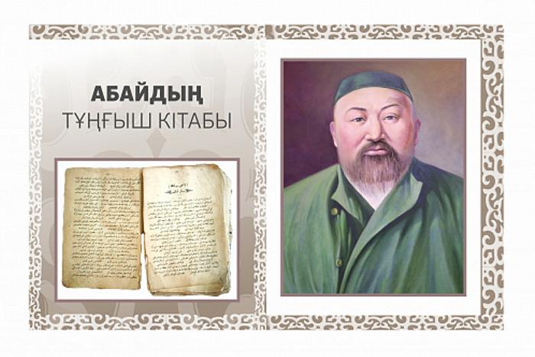
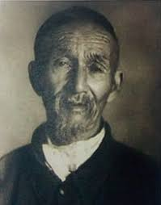
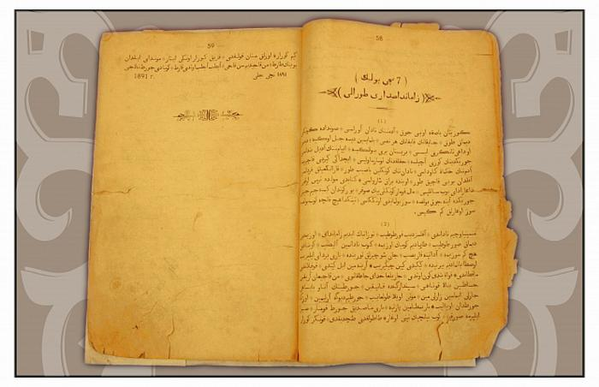
Мүрсейіт Бікеұлы

Slide 7
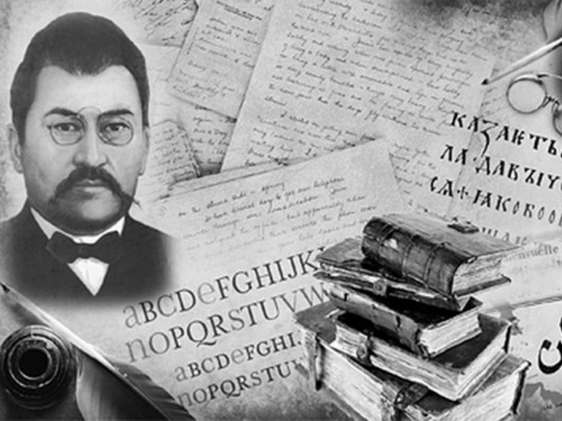
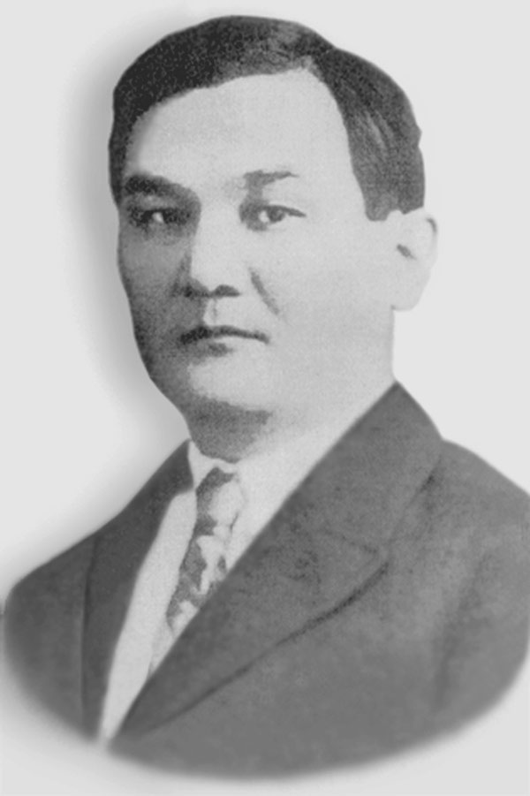
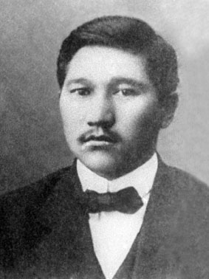

Slide 8
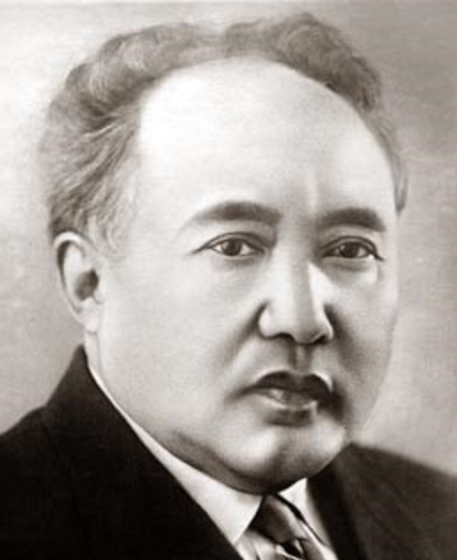
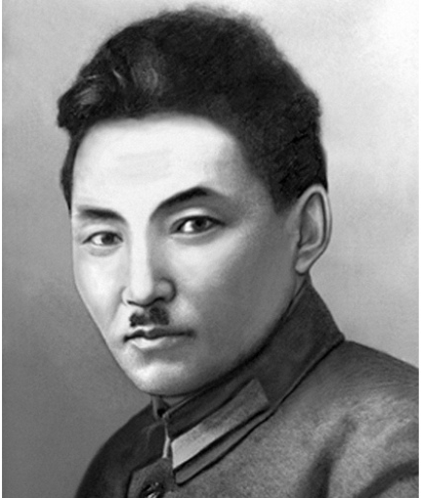
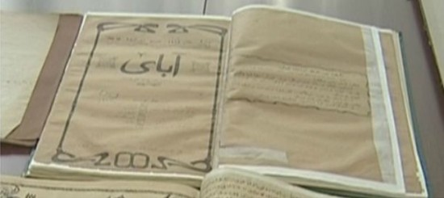

Slide 9
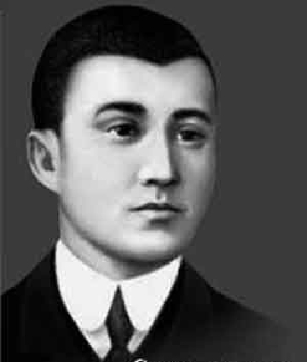
Асыл сөзді іздесең,
Абайды оқы ерінбе.
Адамдықты көздесең,
Жаттап, тоқы көңілге.
Сұлтанмахмұт Торайғыров

Slide 10
Революцияға дейін
Абайтану
1920-30 жылдары
Тәуелсіздікке дейін

Slide 11
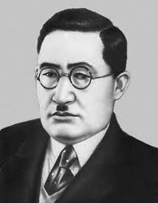
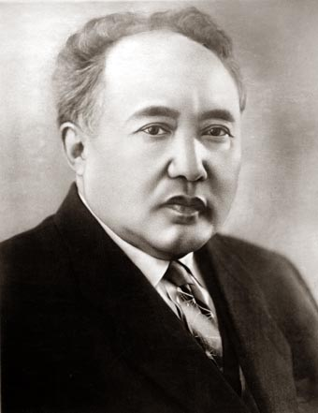
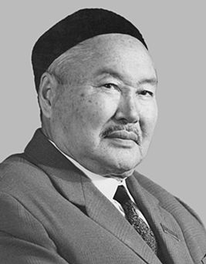
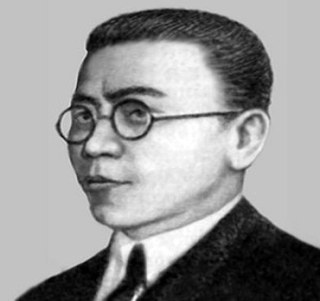
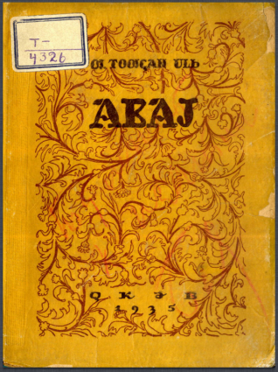

Slide 12
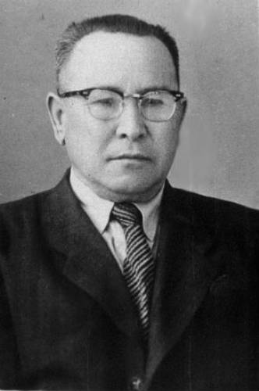
«Қазақ реалистік əдебиетінің негізін салушы» (Абайдың өмірі мен творчествосы. – Алматы, 1954)
Ташкентте басылған «Абай шығармаларының жинағына сын» («Еңбекші қазақ», 1925, 28 шілде)
«Абай туралы пікірлер» («Əдебиет майданы», 1935, №1, 2, 153-158-бб.)
«Абай ақын» («Лениншіл жас», 1945 ж. 15 тамыз)
«Қазақ əдебиетінің данышпан атасы» («Коммунист», 1949, №7)
Бейсембай
Кенжебаев
«Абай өлеңдерінің ұйқасы туралы» («Вестник АН КазССР», 1954, №9)

Slide 13
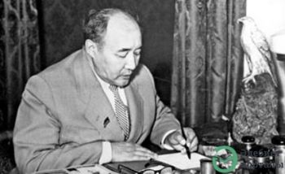


Абай жолы

Slide 14
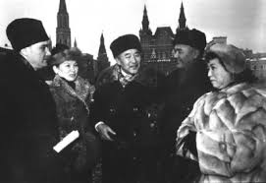
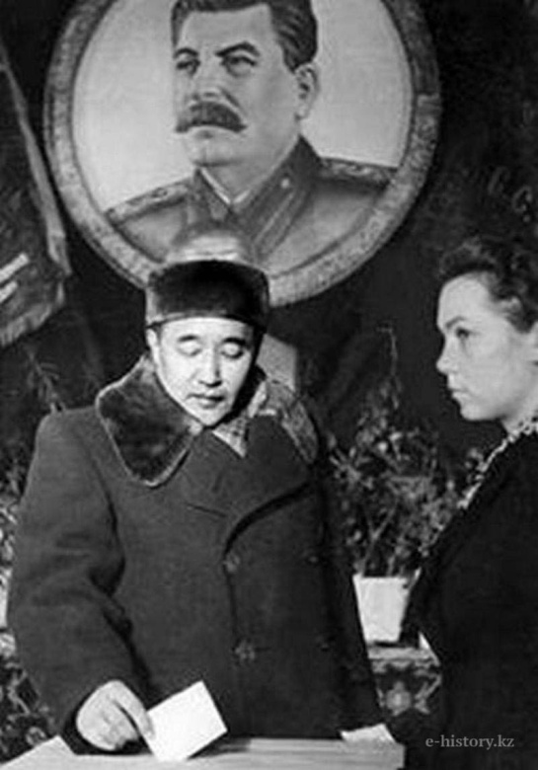
1947 жылғы 21 қаңтардағы Қазақстан К(б)П ОК-нің «Қазақ КСР Ғылым академиясының Тіл және әдебиет институтының жұмысындағы өрескел саяси қателері туралы» №39-ыншы қаулысы
Әуезовті айыптау немесе Сталинге хат

Slide 15
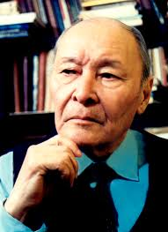
Қайым Мұхамедханов

Slide 16


Slide 17


Slide 18
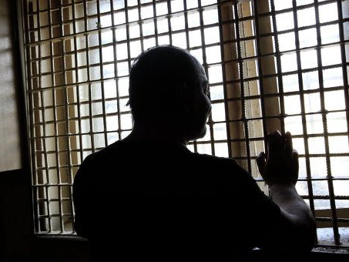

Slide 19


Slide 20
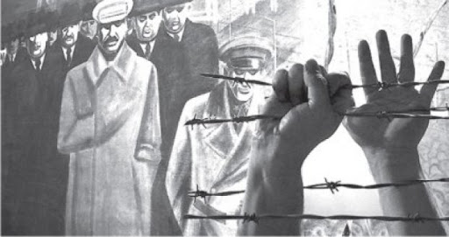

Slide 21

Қайым Мұхамедхановтың еңбектері

Slide 22
